Slide 1
WEB前端基础技术须知

Slide 2
目 录
一、三大要素
二、前后端分离
三、开发模式
四、MVC、MVP、MVVM
五、开发工具
六、主流框架介绍
七、框架如何选型

Slide 3
WEB前端简介
什么是WEB前端？
前端的工作不只是切页面写模板或是处理一些简单的js逻辑，前端需要处理服务器返回的各种数据格式，还需要掌握一系列的数据处理逻辑、MVC思想和各种主流框架。
职责是什么？
前端工程师主要利用HMTL与CSS建构页面，用JavaScript完善交互以及用户体验，对完成的页面进行维护和对网站前端性能做相应的优化。
技术基础
Html，Css，JavaScript 三种基本语言。

Slide 4
三大要素
Html
（结构）
Css
（表现）
JavaScript
（行为）
Dom结构
H5新特性
盒子模型
浮动与布局
Css3 新特性
DOM、BOM
Ajax 请求
ECMAScript

Slide 5
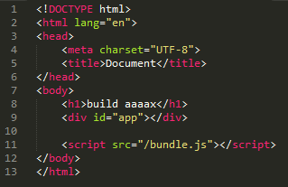
三大要素 -- Html (结构)
H5新特性：
用于绘画的 canvas 元素；
用于媒介回放的 video 和 audio 元素；
对本地离线存储的更好的支持；
新的特殊内容元素，比如 article、footer、header、nav、section；
新的表单控件，比如 calendar、date、time、email、url、search。

Slide 6
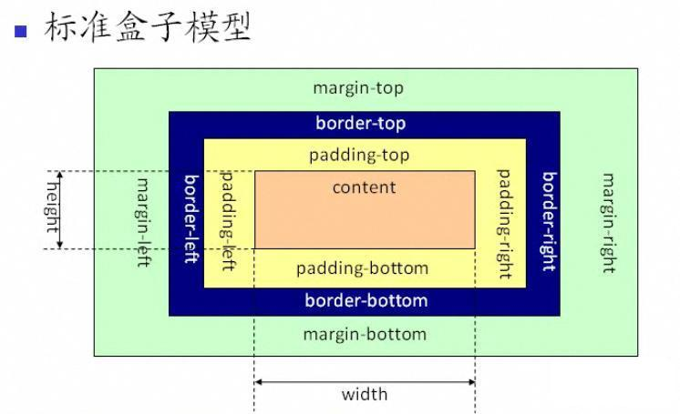
三大要素 -- Css (表现)
CSS3 新特性：
选择器、框模型
背景和边框
文本效果、动画
2D/3D 转换
多列布局
用户界面
CSS 浮动
CSS 定位
相对定位
绝对定位
固定定位

Slide 7
三大要素 -- JavaScript (行为)
DOM
文档对象模型，HTML文档被解析成DOM树，可以通过操作DOM树实现页面处理。
BOM
浏览器对象模型，BOM代表浏览器窗口的window对象。
AJAX
通过在后台与服务器进行少量数据交换，实现异步更新，快速创建动态网页。
ECMAScript 6.0
使得 JavaScript 语言可以用来编写复杂的大型应用程序，成为企业级开发语言。

Slide 8
前后端分离
为什么要前后端分离？
SPA应用（单页应用）最主要的特点：局部刷新，通过Ajax调用后台接口实现。这样的方式用户体验更加友好，网页加载更加快速，开发和维护成本降低，效率提升。
前后端不分离的情况下，服务端要单独针对Web端做处理，返回完整HTML，势必增加服务端复杂度，可维护性差。而web端需要加载完整的HTML，也会在一定程度上影响网页性能。
利用前端框架，如React、Vue、Angular 等可以构建起一个无需服务器端渲染就可以展示的网站，这类框架都提供了前端路由功能，后台可以不再控制路由的跳转，原本属于前端的业务逻辑全部丢给前端，这样前后端分离可以说是最为彻底。

Slide 9
前后端分离
如何前后端分离？
后端专注于：控制层 & 服务层 & 数据访问层
前端专注于：行为层 & 表现层 & 结构层
设计阶段：对项目整体进行分析，讨论并确定API风格、职责分配、开发协助模式、制定开发接口；
开发阶段：前后端各自分工，协同敏捷开发。后端提供 API，并给出详细文档说明，前端发送API请求(GET,PUT,POST,DELETE等)获取数据（json，xml）后渲染页面。
测试阶段：API完成之前，前后端人员分开测试，不用互相等待；API完成之后，前后端再对接测；
部署阶段：编译前端代码，在服务器端做反向代理，如Java + nodejs + nginx 方式进行。

Slide 10
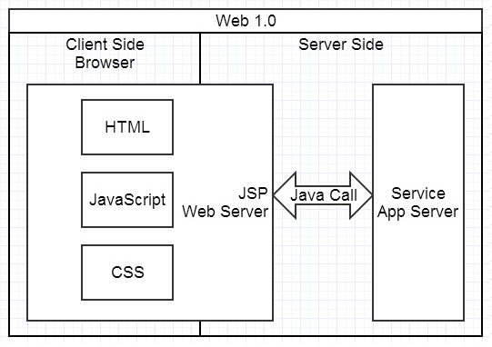
开发模式 ——（早期时代）
Web 1.0 时代，适合小项目，不分前后端。页面由 JSP、PHP 等在服务端生成，浏览器负责展现。服务端给什么浏览器就展现什么，展现的控制在 Web Server 层。
好处是：
简单明快，只需要 Tomcat 或 Apache 的服务环境就能开发。
问题是：
Service 越多，调用关系越复杂，前端搭建本地环境不再是一件简单的事。
JSP 等代码的可维护性越来越差。

Slide 11
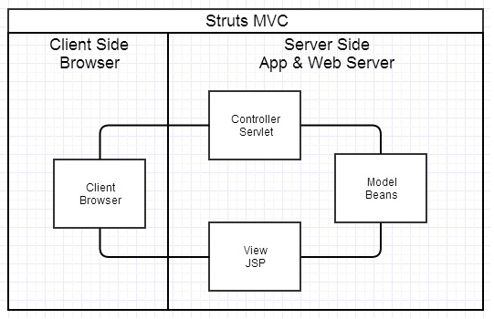
开发模式 ——（ MVC 时代）
这个时期以后端为主，Web Server 服务层放置在后端服务器上。
好处是：
代码可维护性好；
前后端协作开发，分工更清晰
问题是：
前端开发重度依赖开发环境
前后端职责易冲突，不能分清

Slide 12
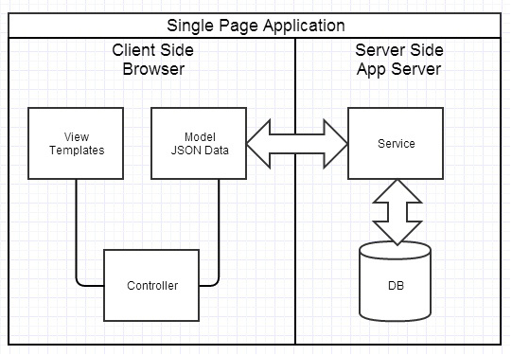
开发模式 ——（ SPA 时代）
单页面应用时代，前后端的分工非常清晰。
前端和后端一起制定接口规则，前端还可以用来模拟数据，使得前后端可以在约定接口后实现高效并行开发。
前端开发的复杂度控制，SPA 应用大多以功能交互型为主，JavaScript 代码过十万行很正常。大量 JS 代码的组织，与 View 层的绑定等，都不是容易的事情

Slide 13
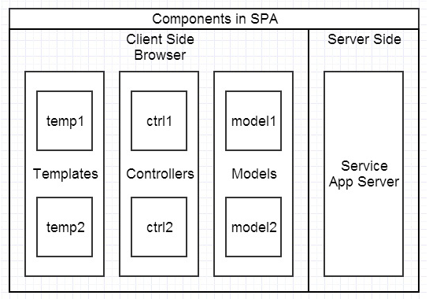
开发模式 ——（ MV* 时代）
以前端为主的时代，降低前端开发复杂度，总的原则是先按类型分层，比如 Templates、Controllers、Models，然后再在层内做切分。
前后端职责很清晰，前端可以本地开发。模拟测试数据，后端专注业务逻辑处理，输出接口。
前端开发的复杂度可控，虽然代码很重，但分层合理。
部署相对独立，产品体验可以快速改进

Slide 14
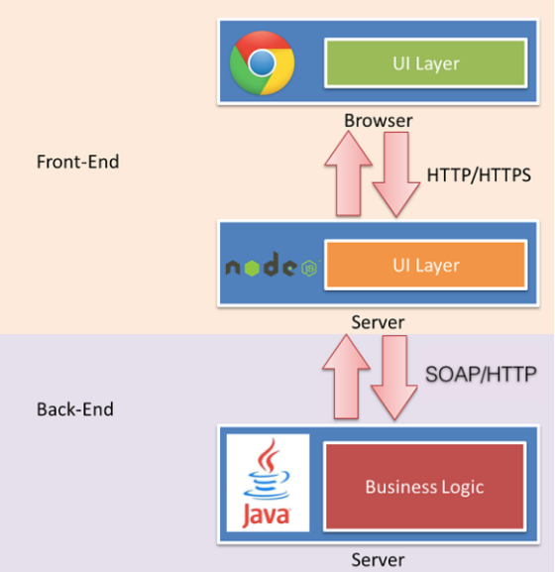
开发模式 ——（ 全栈时代）
Node.js 的兴起，使得 JavaScript 开始运行在服务端，在这种研发模式下，前后端的职责很清晰。
Browser UI layer 处理浏览器层的展现逻辑。HTML 生成Dom结构，CSS 渲染样式，JavaScript 添加交互功能。
Server UI layer 处理路由、模板、数据获取、cookie 等。前端通过路由自主把控 URL Design。
通过 Node、Web Server ，异步请求导致的性能问题可以通过服务端来缓解。

Slide 15
开发模式 ——（ 总结）
除了全栈时代模式还在探索期，其他各种已有大量实践
模式没有好坏高下之分，只有合不合适。
Ajax 给前端开发带来了一次质的飞跃，Node 很可能是第二次。
前后端分离是一条伟大的原则。上面种种模式，都是让前后端的职责更清晰，分工更合理高效。
还有个原则，让合适的人做合适的事。比如 Web Server 层的 UI Layer 开发，前端是更合适的人选。

Slide 16
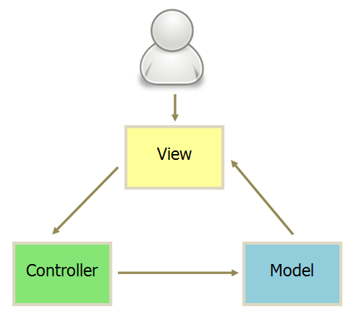
MVC、MVP、MVVM
MVC（Model-View-Controller）
用户操作
->View（负责接收用户的输入操作）
->Controller（业务逻辑处理）
->Model（数据持久化）
->View（将结果反馈给View）
视图
控制器
模型

Slide 17
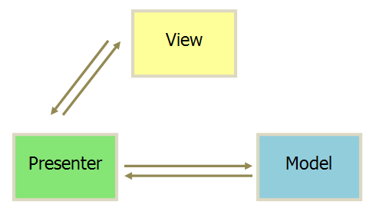
MVC、MVP、MVVM
MVP（Model-View-Presenter）
MVP 模式将 Controller 改名为 Presenter，同时改变了通信方向
各部分之间的通信，都是双向的。
View 与 Model 不发生联系，都通过 Presenter 传递。
View 非常薄，不部署任何业务逻辑，而 Presenter非常厚，所有逻辑都部署在那里。
视图
视图
控制器
模型

Slide 18
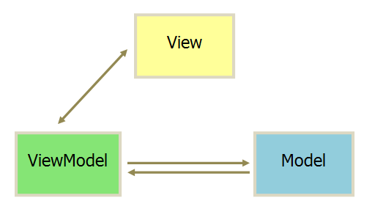
MVC、MVP、MVVM
MVVM（Model-View-ViewModel）
MVVM 模式将 Presenter 改名为 ViewModel，采用双向绑定（data-binding）。
在View和Model之间没有联系，通过ViewModel进行交互，而且Model和ViewModel之间的交互是双向的，因此视图的数据的变化会同时修改数据源，而数据源数据的变化也会立即反应到View上
视图
控制器
模型

Slide 19
开发工具
包管理工具
把各种前端的库（类似于jquery、bootstrap）打包存储在一个专门的服务器上，开发时可以使用工具从服务器上下载这些包，放到文件夹下；
包管理工具还允许你生成一个配置文件，配置文件记录了这个项目中用到了哪些包。
常见的包管理工具：NodeJs 本身的 npm
项目自动化工具
每次编译时移动文件、合并文件、对JavaScript文件进行压缩、把LESS翻译成CSS放到指定的位置上，将这些工序自动化。
常见的项目自动化工具：Gulp、Webpack

Slide 20
开发工具
CSS预编译工具
一种被强化过的CSS语言，提供一些新的语法来完成一些更方便的功能。
常见的CSS预编译语言： Less 、Sass、Stylus
JavaScript预编译工具
如ES6在语法特性上更加的强大，解决JavaScript现有版本中存在的一些问题的。
常见的JavaScript预编译工具：Typescript、Babel（把ES6代码编译成ES5或者ES3代码）
模块化与模块加载
比如将在多处需要使用的相同功能打包成一个单独的模块插件，在使用时自动加载。
常见的模块化框架有：Requirejs、Webpack

Slide 21
开发工具
代码管理
记录项目开发整个过程，追踪项目中内容的变化情况，实现版本控制与权限控制。
常见的代码管理工具：SVN（集中式）、GIT（分布式）
Firbug 调试
用来调试Html、Css、Js。
常见的调试工具：Chrome 开发者工具、Firefox firebug、Json 格式校验
IDE 编辑工具
代码编辑工具。
常见的编辑工具：Atom、SublimeText3、VS Code、Brackets

Slide 22
主流框架介绍
UI 样式库
预定义的样式组件和插件，可以快速的开发页面，支持自定义样式修改，通常都会包括CSS部分和JS组件部分。
常见的样式库：BootStrap、jQuery-ui、Easy-ui
应用框架
专门研究当页面局部刷新越来越多，单一页面的功能越来越复杂时，如何更好的组织代码、更方便地改变页面显示状态的框架。
常见的应用框架：AngularJs、React、VueJs

Slide 23
主流框架介绍 ——（ UI样式库）
Bootstrap
代码以css为主，自身的js代码少，框架量级更轻，更灵活，适合互联网web产品，对响应式的支持良好。ui皮肤 + 少量js组成的框架，属于封装度偏低的框架。
jQuery-ui
适合传统管理软件的开发，属于前端的重度封装，通过框架暴露的接口进行开发。
easy-ui
基于jQuery-ui，但具有更丰富的组件库。

Slide 24
主流框架介绍 ——（ 应用框架）
vuejs与AngularJS的区别
相同点：
都支持指令：内置指令和自定义指令。
都支持过滤器：内置过滤器和自定义过滤器。
都支持双向数据绑定。
都不支持低端浏览器。
不同点：
AngularJS的学习成本高，而Vue.js本身提供的API都比较简单、直观。
在性能上，AngularJS依赖对数据做脏检查，所以Watcher越多越慢。Vue.js使用基于依赖追踪的观察并且使用异步队列更新。所有的数据都是独立触发的。

Slide 25
主流框架介绍 ——（ 应用框架）
vuejs与React的区别
相同点：
React采用特殊的JSX语法，Vue.js在组件开发中也推崇编写.vue特殊文件格式，对文件内容都有一些约定，两者都需要编译后使用。
中心思想相同：一切都是组件，组件实例之间可以嵌套。
都提供合理的钩子函数，可以让开发者定制化地去处理需求。
都不内置列数AJAX，Route等功能到核心包，而是以插件的方式加载。
不同点：
React依赖Virtual DOM，而Vue.js使用的是DOM模板。React采用的Virtual DOM会对渲染出来的结果做脏检查。
Vue.js在模板中提供了指令，过滤器等，可以非常方便，快捷地操作DOM。
资料地址：https://cn.vuejs.org/v2/guide/comparison.html

Slide 26
框架如何选型
有足够的人气吗？ 更多的人气意味着更多的人参与项目，更多的教程和社区文章、更多的实例和网站、更多的第三方扩展、更好的相关的Web产品可与其集成、更具前瞻性，因为具有更大社区的框架不太可能被抛弃。
是否正在积极发展？ 一个好的框架需要不断地使用最新的web技术。
是否达到成熟？ 如果一个特定的框架在现实项目中还没有被使用和测试，那么将其用于你的专业项目，可能不是一个明智的选择。
是否提供了良好的文档？ 为了方便学习过程，总是需要良好的文档。
特异性是什么？ 与具有高级别特异性的框架相比，更通用的框架更容易使用。

